Slide 1
元数据建模模块设计
PO
BA
用户角色
DEV
ADMIN
创建工程
角色权限
创建虚拟任务
元数据建模
创建单个任务
配置详情填写
工程主页
工程显示
用户管理
任务流创建
编辑主页
任务流展示
任务流信息编辑
提交与同步

Slide 2
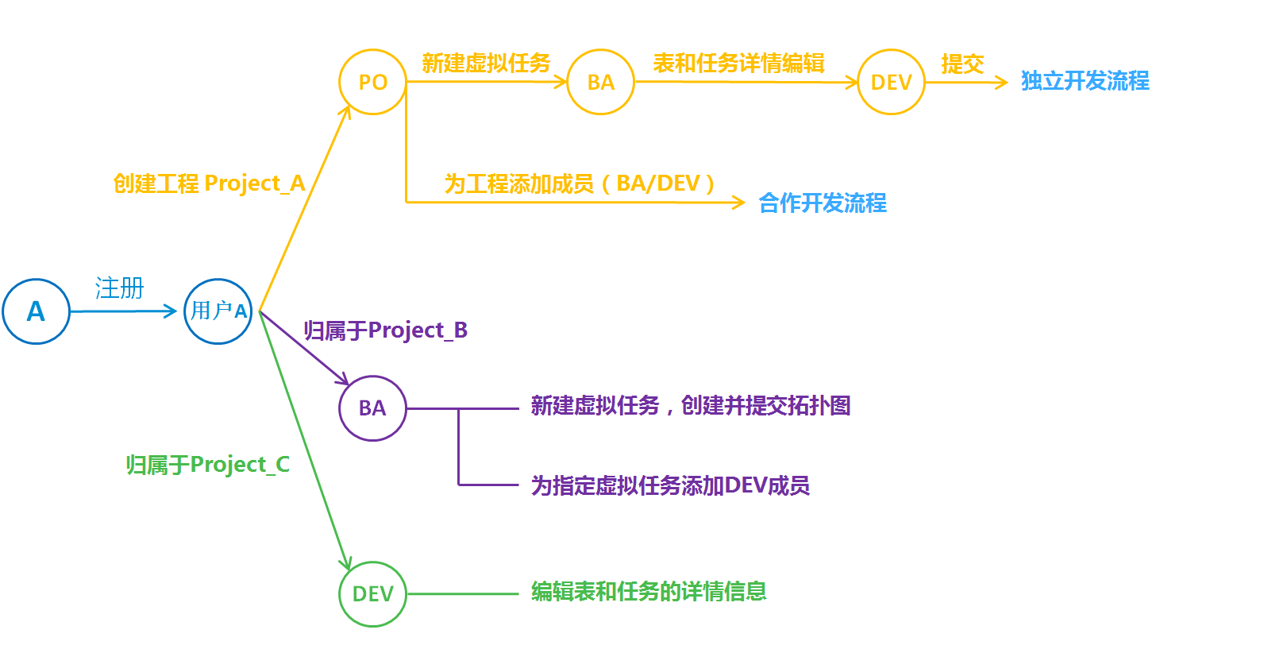
角色权限设计

Slide 3
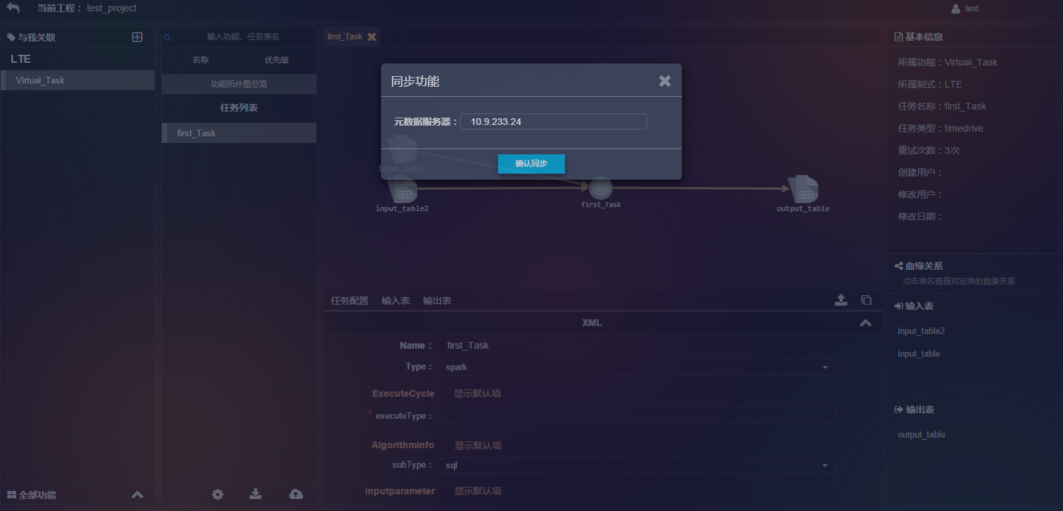
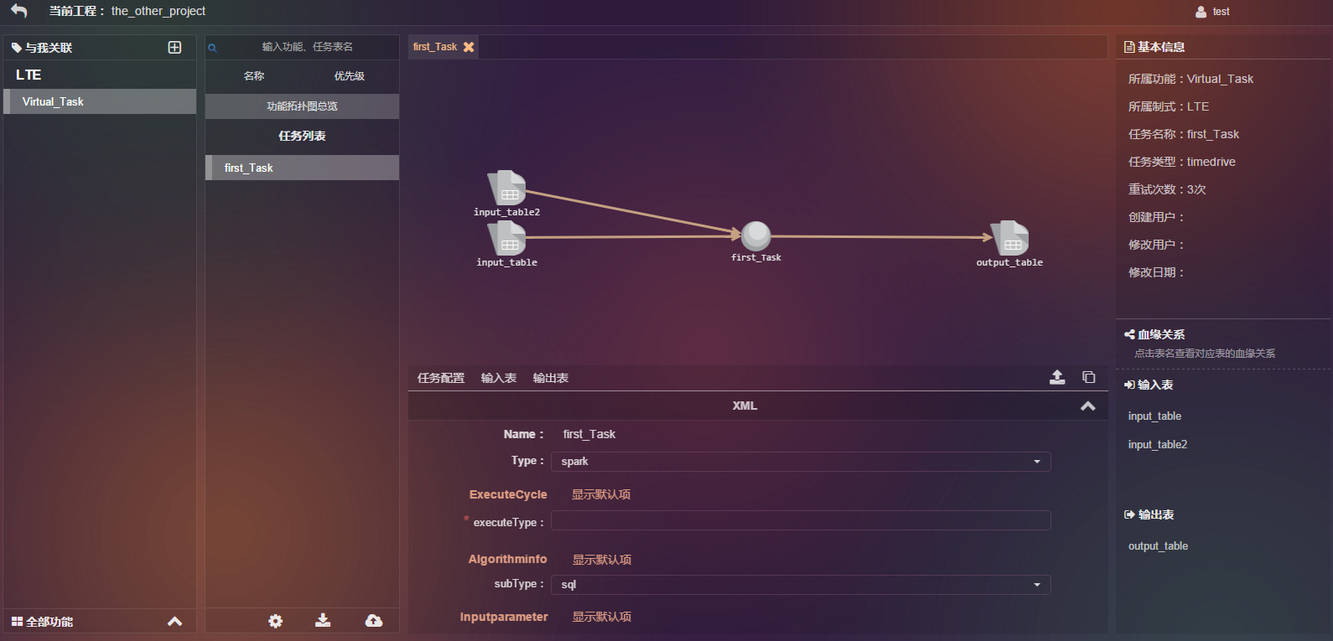
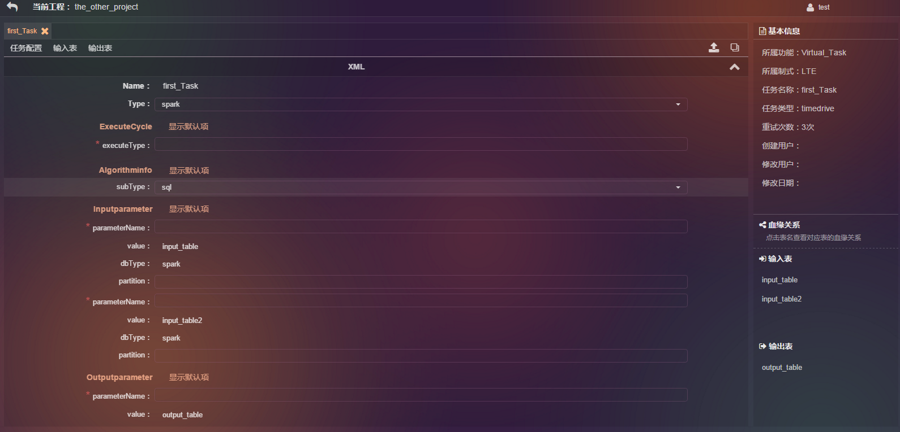
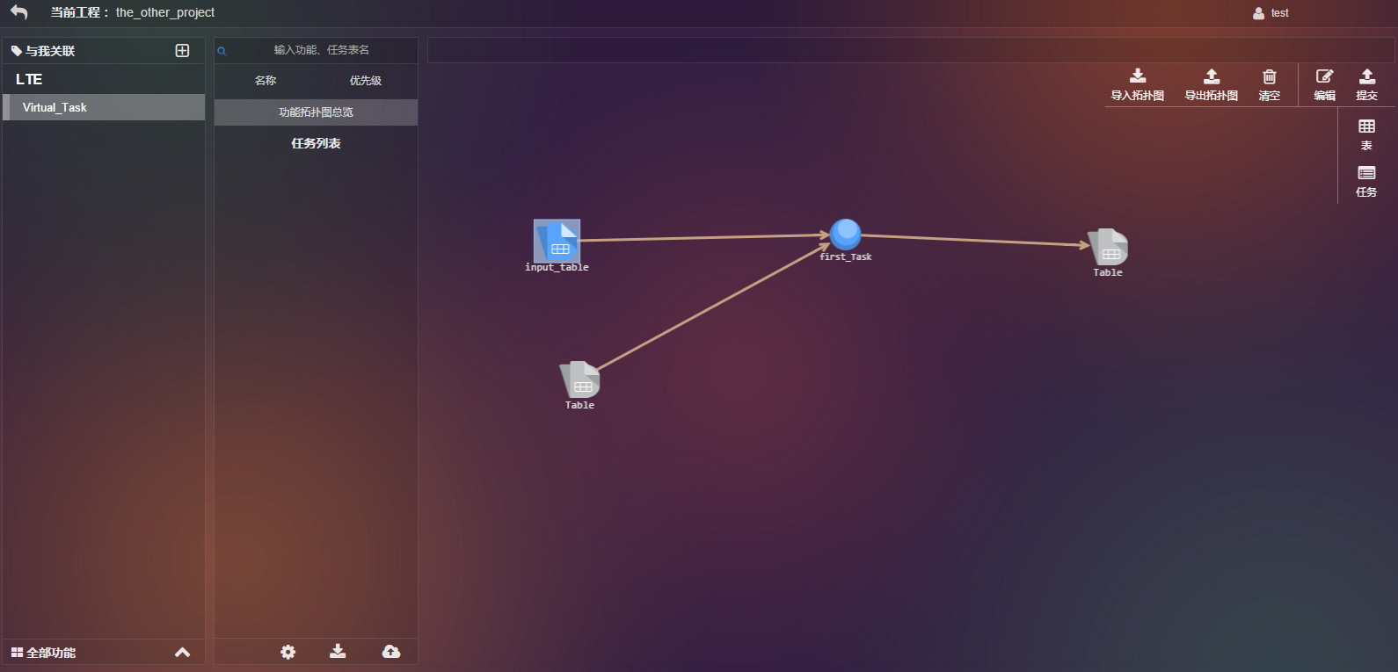
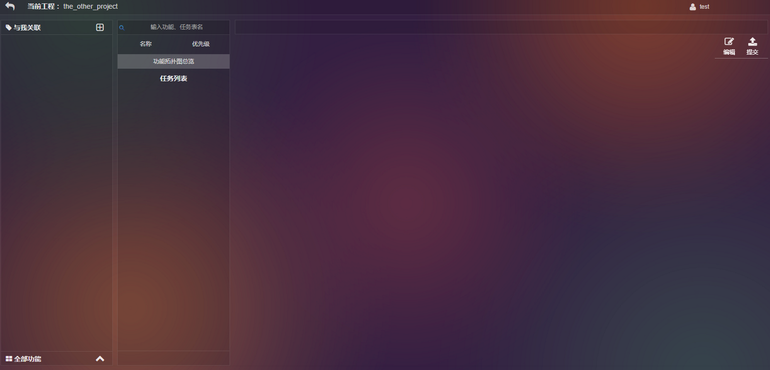
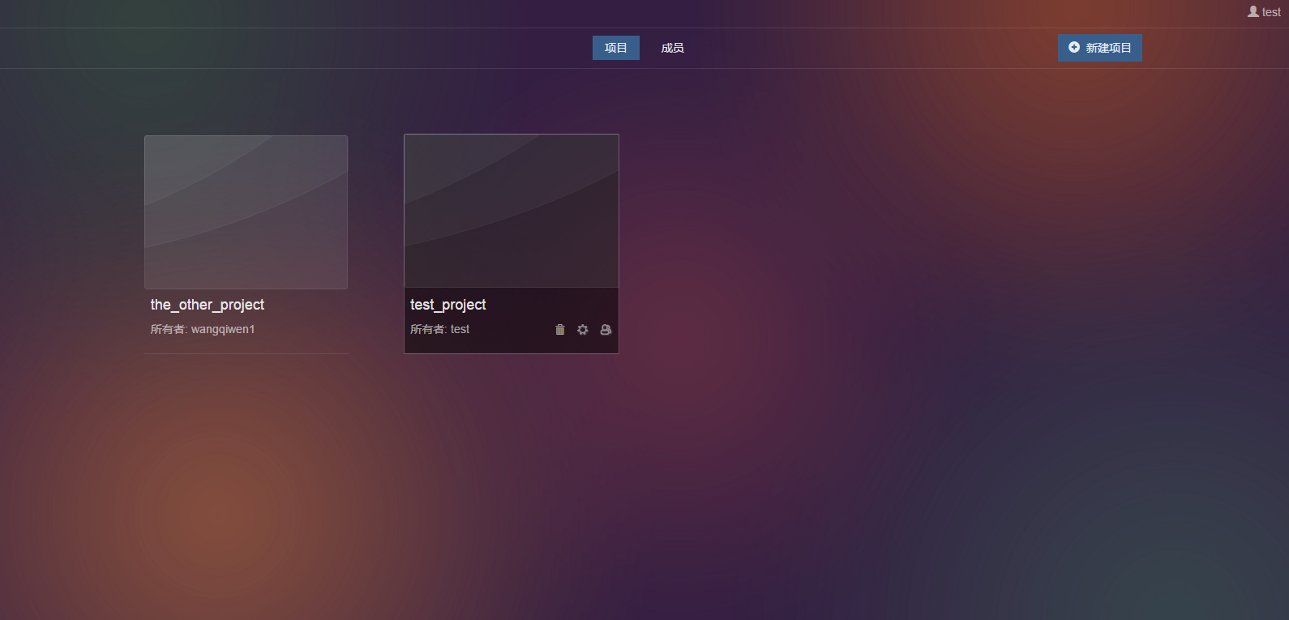
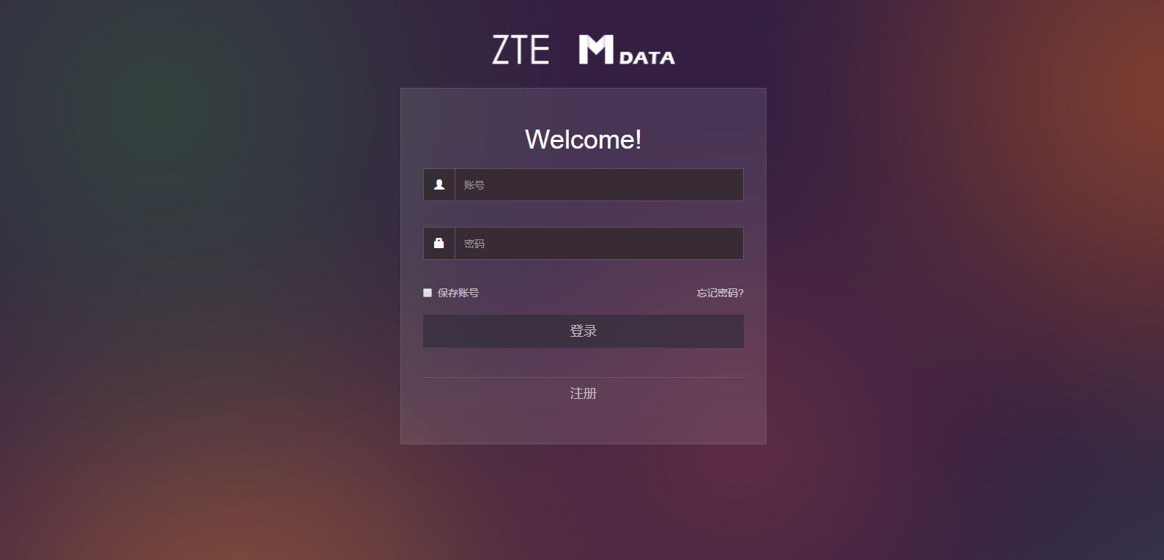
建模操作流程
1.注册与登录
2.创建工程添加成员
3.创建虚拟任务
4.创建单个任务
5.算法与表详细配置
6.详细配置提交
7.虚拟任务同步

Slide 4
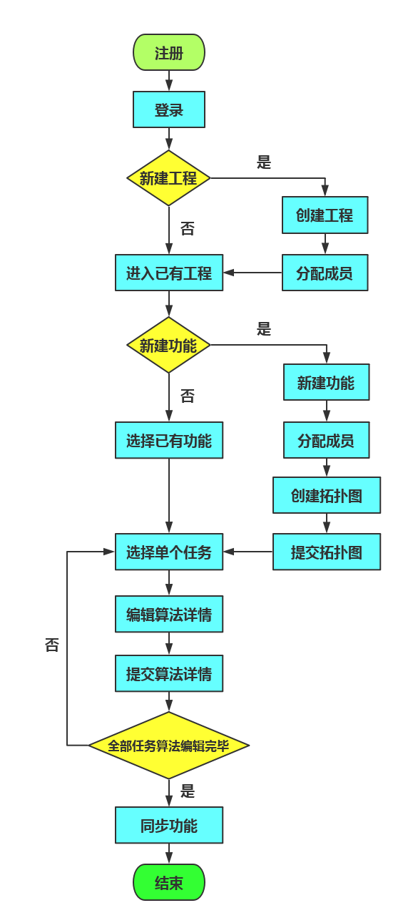
元数据建模流程图

Slide 5
界面详情与操作流程演示
元数据建模界面详情介绍

Slide 6
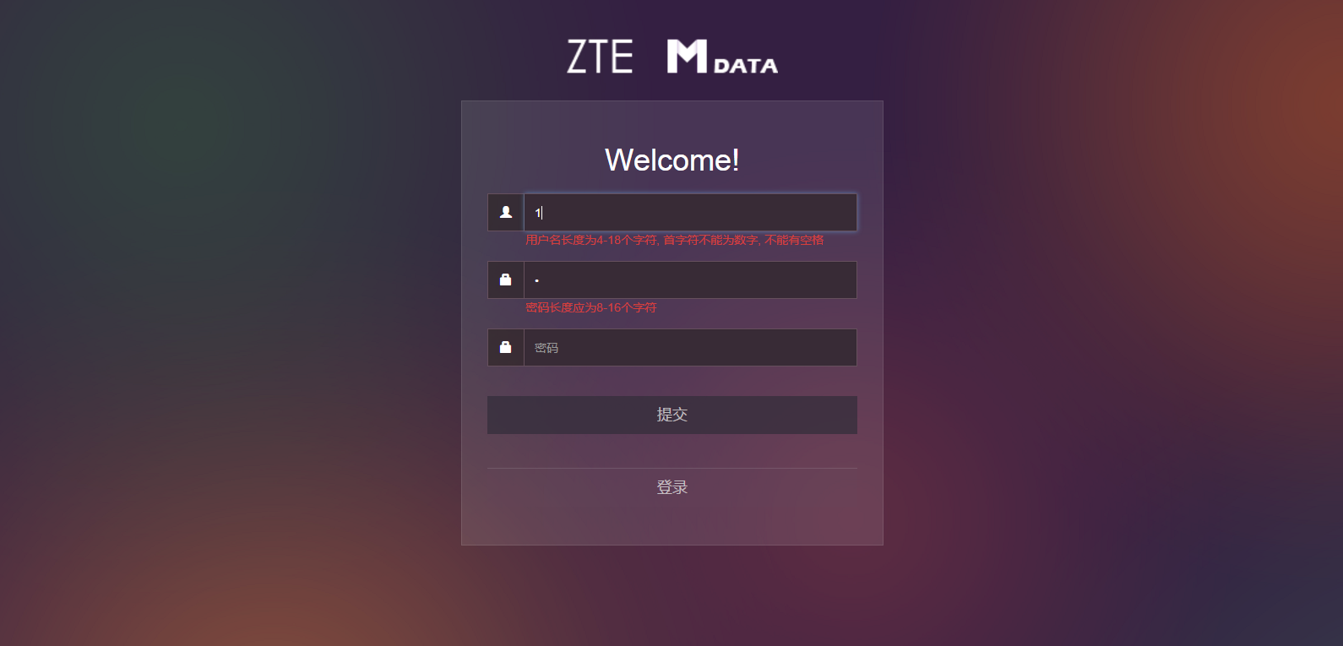
用户登录首页
用户注册
注册校验与提示
点击注册新用户

Slide 7
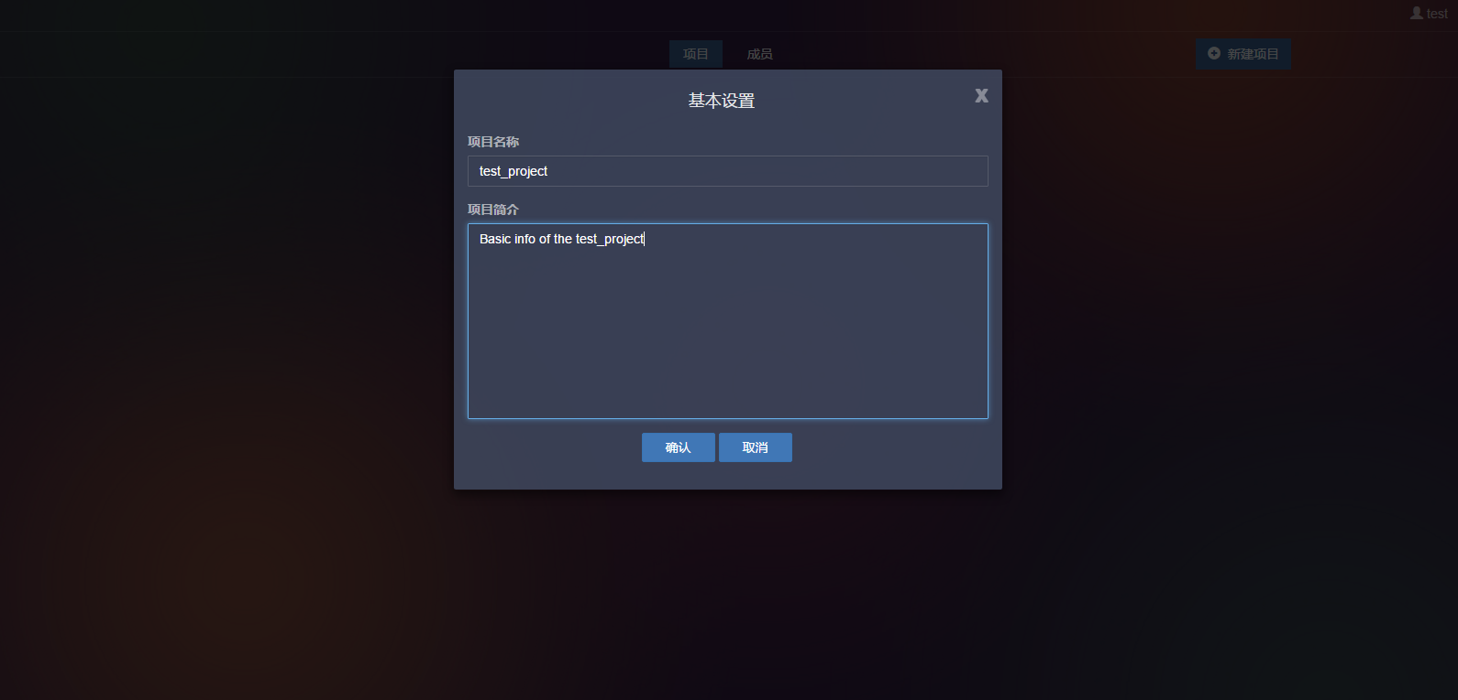
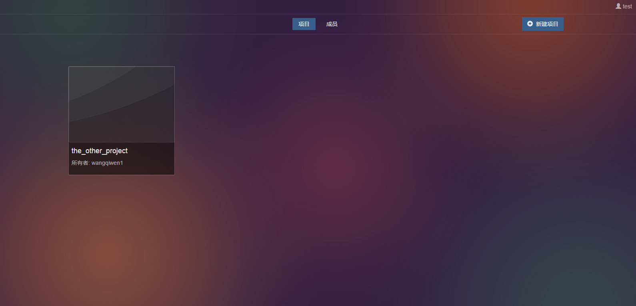
新建工程基本设置
用户工程主页
新建成功返回主页
基本信息填写
新建工程按钮
已具备权限的工程（非当前用户创建）
当前用户新创建的工程
删除
修改
成员管理

Slide 8
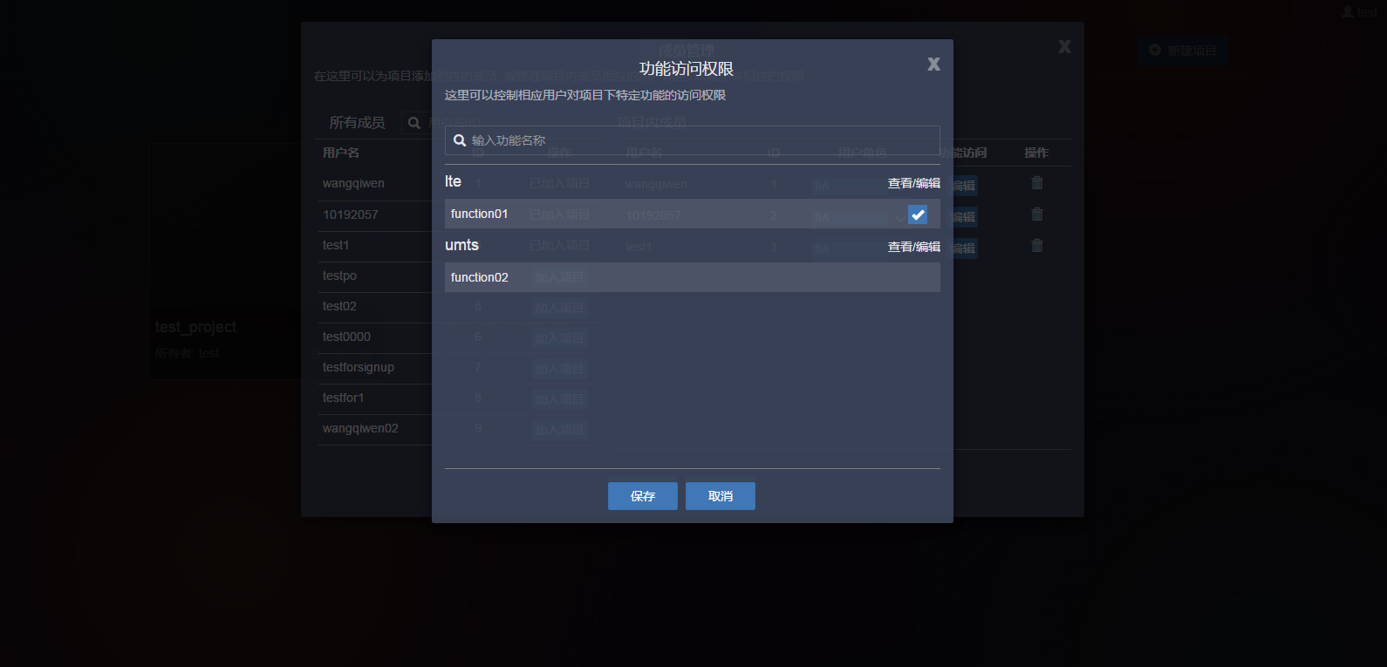
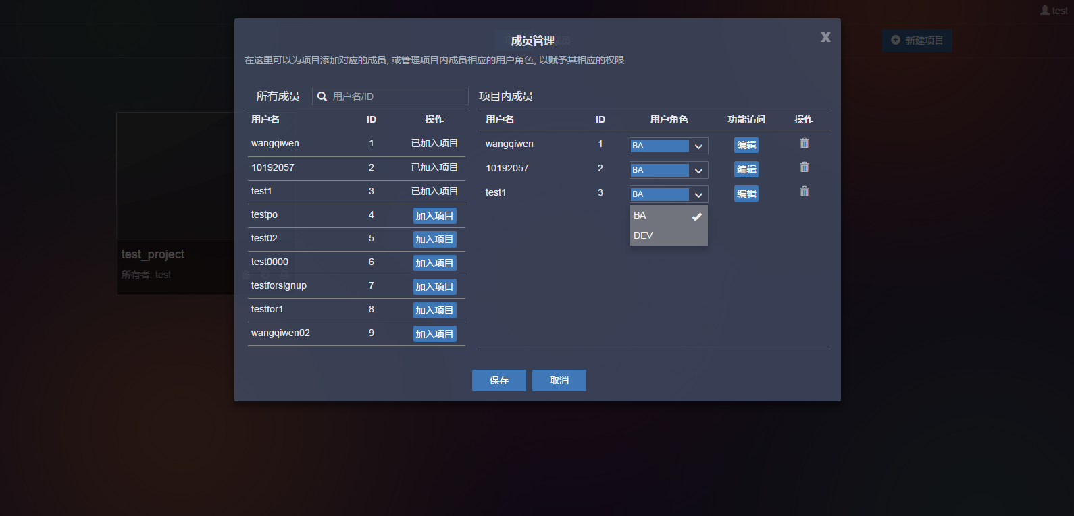
分配功能
工程成员管理
已注册用户列表
该工程成员列表
已有虚拟任务列表
分配功能(虚拟任务)

Slide 9
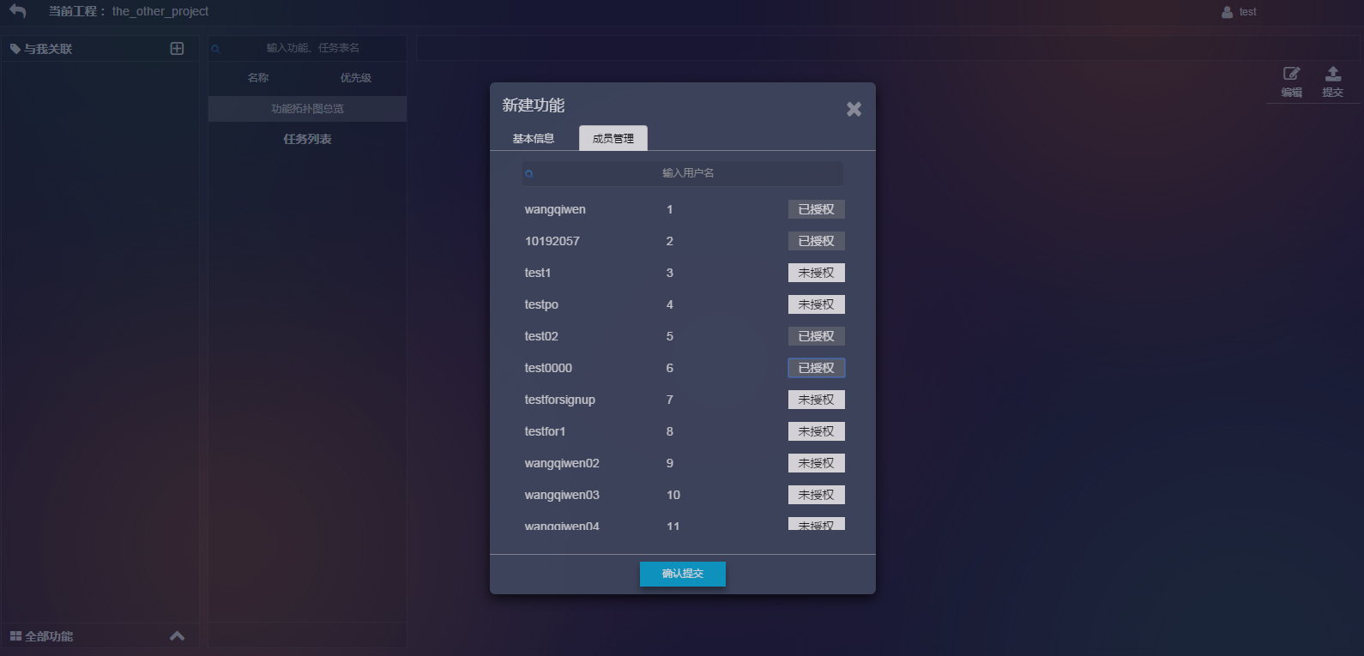
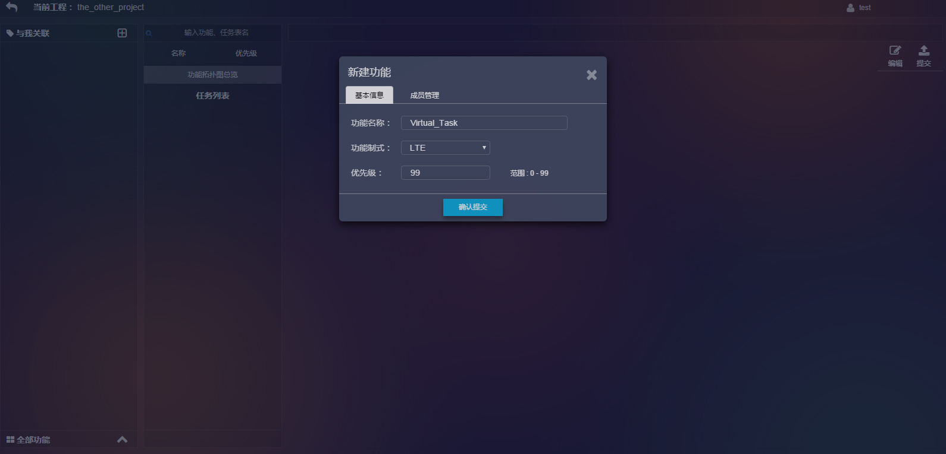
编辑主页
虚拟任务成员管理
新建按钮
虚拟任务基本信息填写
虚拟任务列表
单个任务列表
拓扑图编辑区

Slide 10
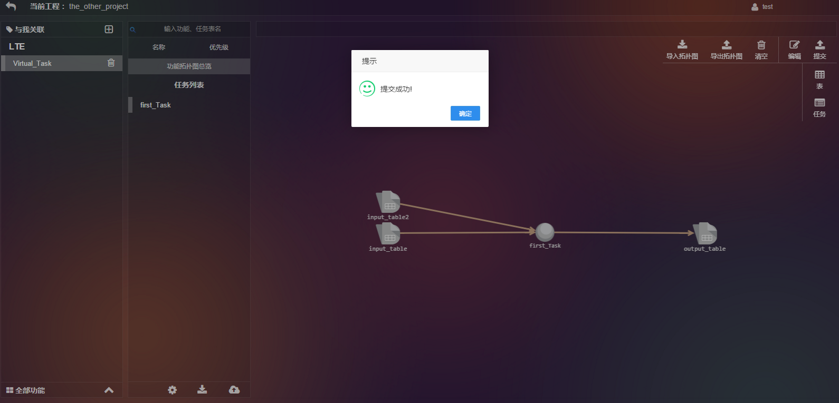
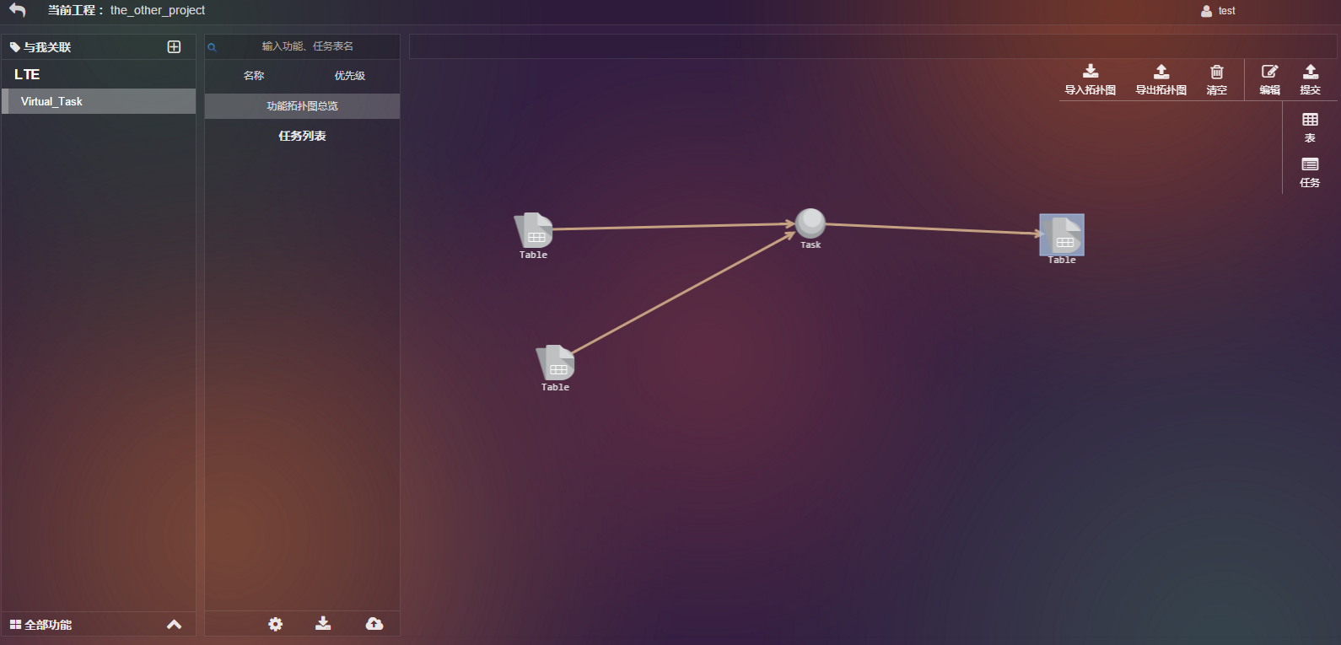
提交拓扑图，生成单个任务
提交成功，生成单个任务
单击任务，进入编辑状态
全屏编辑
配置详情填写区
拖拽节点创建拓扑图
双击节点填写基本信息

Slide 11
“任务”,“算法”与“输入输出表” 配置填写
提交按钮

Slide 12
全部信息编辑完成后，通过元数据服务器IP
可将文件同步到元数据动态扫描目录中

